Slide 1
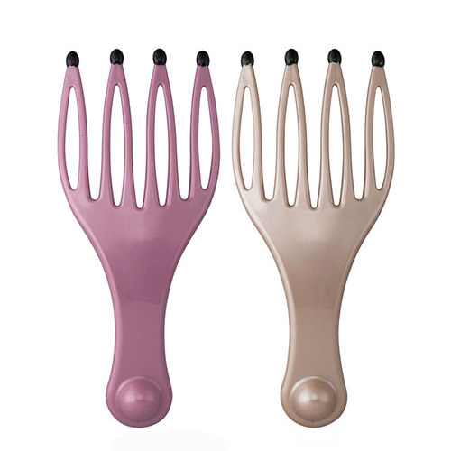
【提案書】
ラスティア・遠赤外線鉱石配合ヘッドリフレッシャー
特徴
頭皮全体の血行を促進してくれる遠赤外線鉱石配合のヘッドリフレッシャー。その名のとおりお仕事中のリフレッシュや気分転換などに最適。ピンクとゴールドから選択可能です。
納期
納期スペース
仕様
カラー展開：ピンク、ゴールド
素材：ポリプロピレン、熱可塑性エラストマー、ウレタン樹脂
サイズ：187×81×30mm
包装：ポリ袋入
備考：名入れ可能
お見積
お見積りスペース

